Slide 1
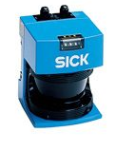
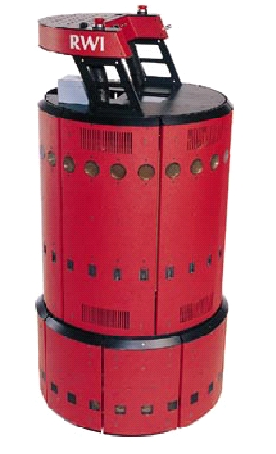
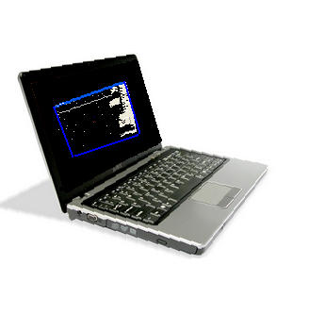
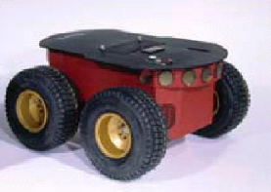
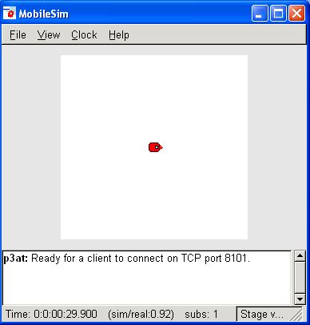
PC Robot
LMS 200
Puerto Serie
B21r
PC Cliente
Servidor Mobility
Protocolo telnet
PC Cliente
P3AT
Puerto Serie
MobileSim
TCP
Puerto 8101

